Slide 1
DIAGNÓSTICO POR IMAGEN PMQ DIGESTIVO
Cristina Martínez Milán
Talleres integrados iii
Grupo 11-12
Aprobado por el doctor Idelfonso mozas (Hguelda)

Slide 2
PRESENTACIÓN DEL CASO
Motivo de ingreso : Hombre de 53 años que acude a Urgencias por deposiciones con sangre y rectorragia franca, en un número de 10-12 deposiciones al día, abundantes y líquidas. Refiere dolor abdominal, especialmente en hipogastrio, con urgencia y tenesmo. Dolor postpandrial.
Exploración física: Afebril. Abdomen: RHA+, blando, depresible, doloroso a la palpación profunda a lo largo del marco cólico, no irritación peritoneal. No se palpan masas ni organomegalias.
Resto de exploración normal.
Pruebas complementarias:
AS : PCR 56 Albúmina 4,1 ; Hb : 13,2 ; leucocitos 6900 ; ptas totales: 6,3
Calprotectina fecal: 1233 mg/kg
Coprocultivo: negativo.

Slide 3
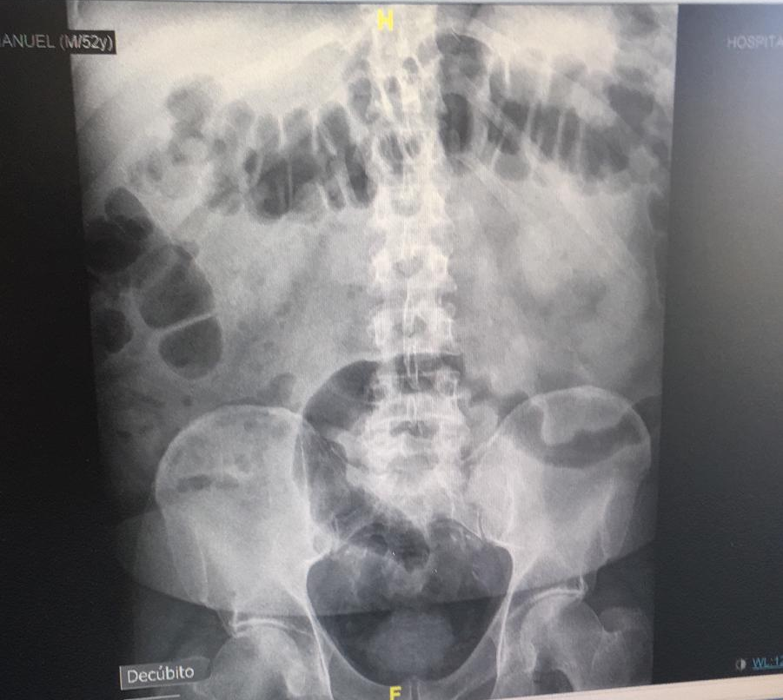
IMAGEN

Slide 4
RESOLUCIÓN
Radiografía simple de abdomen : Severa dilatación del colon transverso y del colon sigmoide Pérdida de haustras. Compatible con una colitis ulcerosa severa avanzada, en brote grave.
Colonoscopia: se exploran hasta 40 cm del margen anal. La mucosa del tramo explorado está muy eritematosa, granular con múltiples úlceras profundas. Pérdida del patrón vascular. Con algunos restos hemáticos coagulados. UCEIS 6 ( patrón vascular 2 Hemorragia 1 Erosiones y úlceras 3).
JUICIO DIAGNÓSTICO : COLITIS ULCEROSA ACTIVA GRAVE

